Slide 1
讀寫檔與折線圖
邱子峯
江昀融

Slide 2

引入模組

Slide 3
基礎指令
Plot() 是在圖形上畫線(不顯示在螢幕上)
Show() 是當我們畫好圖形，顯示在螢幕上

Slide 4
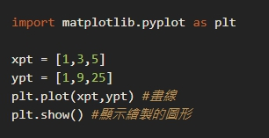
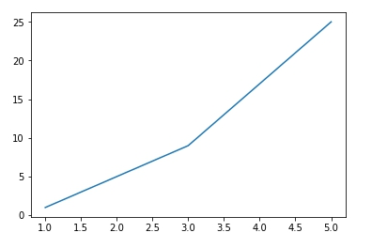
基礎折線圖
輸出圖形

Slide 5
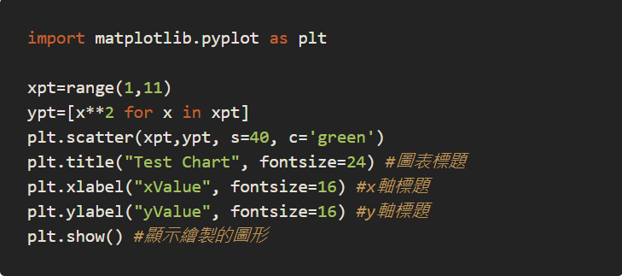
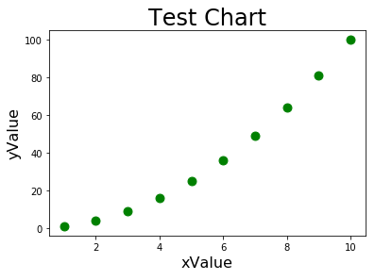
基礎散點圖
輸出圖形

Slide 6
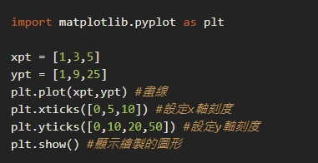
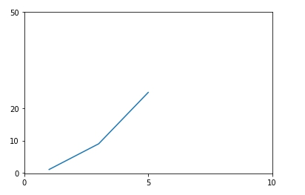
座標軸刻度
可以用xticks及yticks這兩個指令來設定x軸及y軸的刻度

Slide 7
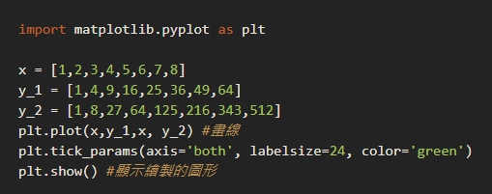
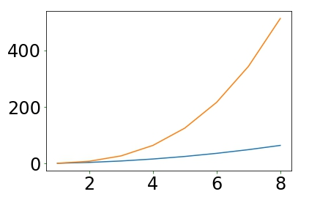
多組數據
如果有多組數據，就在plt.plot()的參數依序輸入多組數據

Slide 8
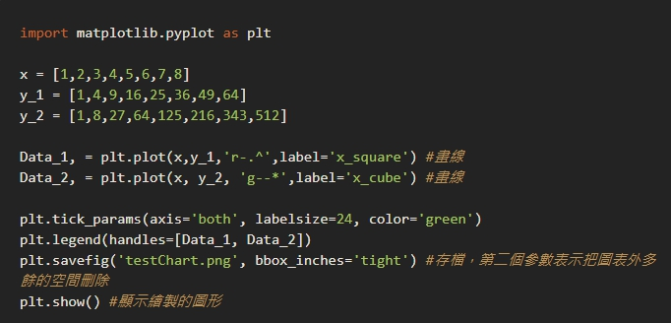
保存圖檔
可以使用plt.savefig()指令，
注意這個指令必須放在plt.show()之前

Slide 9
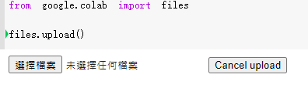
開檔前
先使用此library將檔案上傳至colab

Slide 10

開檔
r - 讀取(檔案需存在)
w - 新建檔案寫入(檔案可不存在，若存在則清空)
a - 資料附加到舊檔案後面(游標指在EOF)
r+ - 讀取舊資料並寫入(檔案需存在且游標指在開頭)
w+ - 清空檔案內容，新寫入的東西可在讀出(檔案可不存在，會自行新增)
a+ - 資料附加到舊檔案後面(游標指在EOF)，可讀取資料
b - 二進位模式

Slide 11
讀檔
file.read() 把全部的資料讀完 括號內可指定讀到第幾號字節
file.readline() 一次只讀取一行，包含 \n 字元，如果檔案當中包含了 N 行的資料，我們就必須呼叫 f.readline() N 次。
file.readlines() 會將檔案當中的所有資料都逐行讀取進來，然後會將其回傳成為一個 list

Slide 12
寫檔
file.write() 和print的使用方法一樣
file.writelines() 括號中參數必須是一個序列，也就是 list 或是 tuple 這類的資料型態。而 f.writelines() 就會將你所給序列中的內容印出

Slide 13
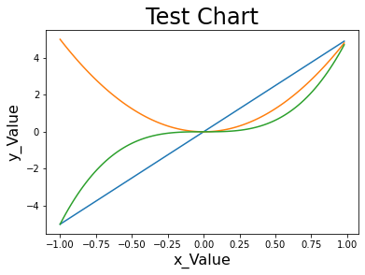
Ex1 繪製方程式
繪製三種方程式的輸出
y = 5x
y = 5x^2
y = 5x^3
-1<X<1
曲線越圓滑越好(助教自行檢查)
每題的圖表與各軸都需要顯示名稱

Slide 14
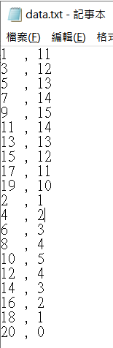
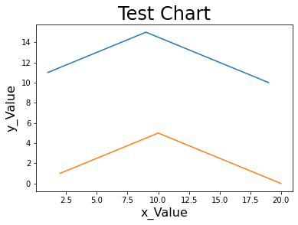
Ex2 輸入資料並繪製折線圖(分兩筆資料10*2)

Slide 15
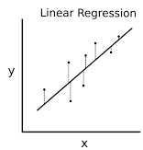
Ex3 回歸直線
在數學上可以找到一條回歸直線，使的各點與此線的距離和最短，此題以垂直線作為與線的距離，劃出數據的迴歸直線
以下頁的txt作為數據輸入並以散點圖顯示
回歸直線必定會通過數據平均之點，以紅色標註平均點
以此平均點為通過點畫出迴歸線 y = ax+b

Slide 16
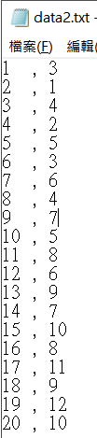
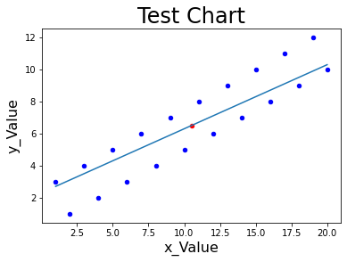
Ex3 回歸直線

